Slide 1
Гении-двоечники

Slide 2
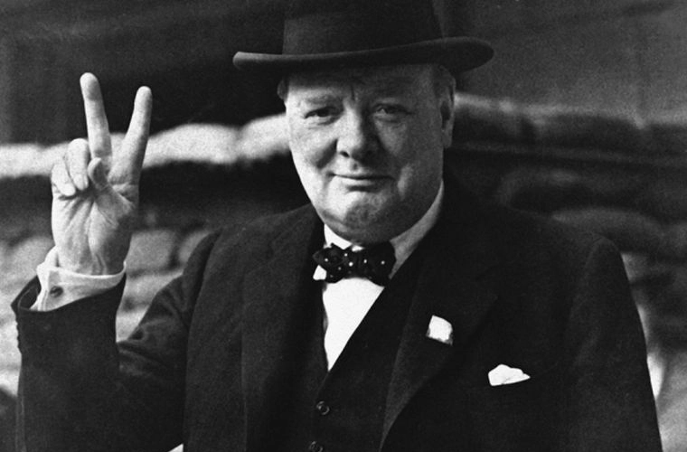
Уинстон Черчилль

Slide 3
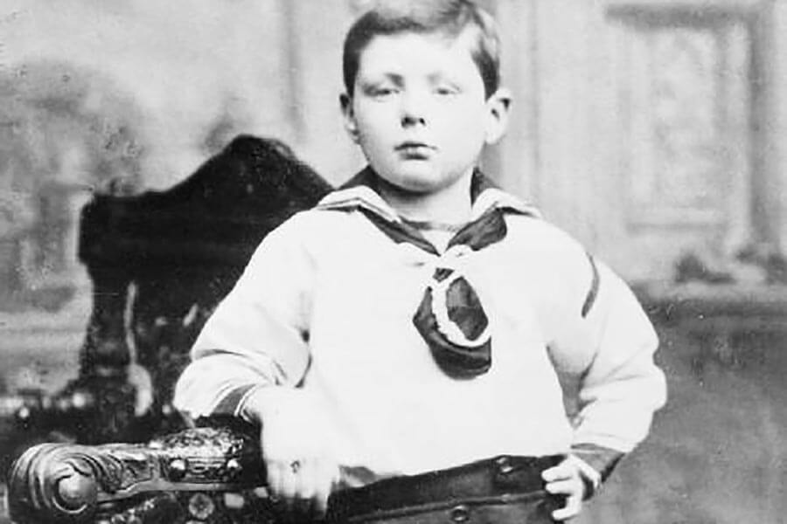
Отец, занятый политической карьерой, так и мать, увлечённая светской жизнью, уделяли мало внимания сыну. С 1875 года забота о ребёнке была возложена на няню — Элизабет Энн Эверест (англ. Elizabeth Anne Everest). Она искренне любила воспитанника и была одним из самых близких для Черчилля людей
Когда Черчиллю исполнилось восемь лет, его отправили в подготовительную школу Сент-Джордж. В школе практиковались телесные наказания, и Уинстон, постоянно нарушавший дисциплину, часто им подвергался. После того, как регулярно навещавшая его няня обнаружила на теле мальчика следы по́рок, она немедленно сообщила матери, и его перевели в школу сестёр Томсон в Брайтоне.

Slide 4
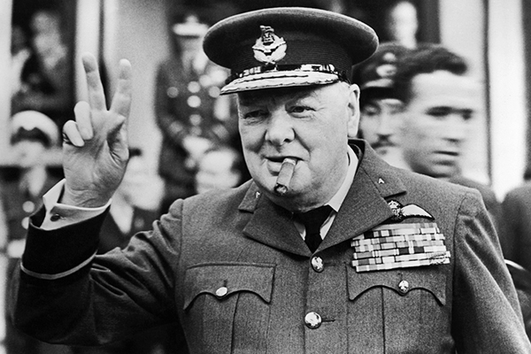
Выдающийся политик, премьер-министр Соединенного Королевства и лауреат Нобелевской премии по литературе. Был ну совсем на “Вы” с математикой, в школе считался последним учеником в классе и поступил в военный колледж только с 3-го раза.
Известно, что Черчилль был великолепным оратором. При этом анализ одной из его речей посредством современной программы для проверки школьных сочинений показал, что речь Черчилля изобилует лексическими ошибками и слишком многословна. Мешало ли это премьер-министру? Безусловно, нет.

Slide 5
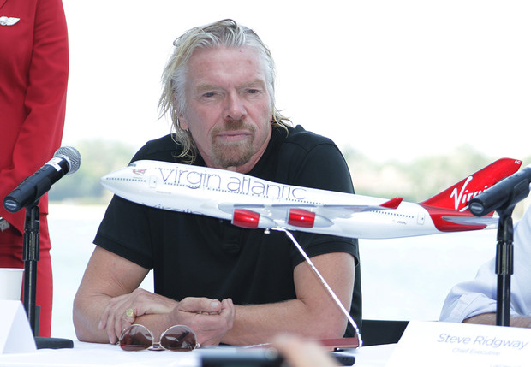
Ричард Брэнсон

Slide 6
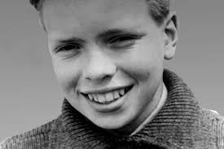
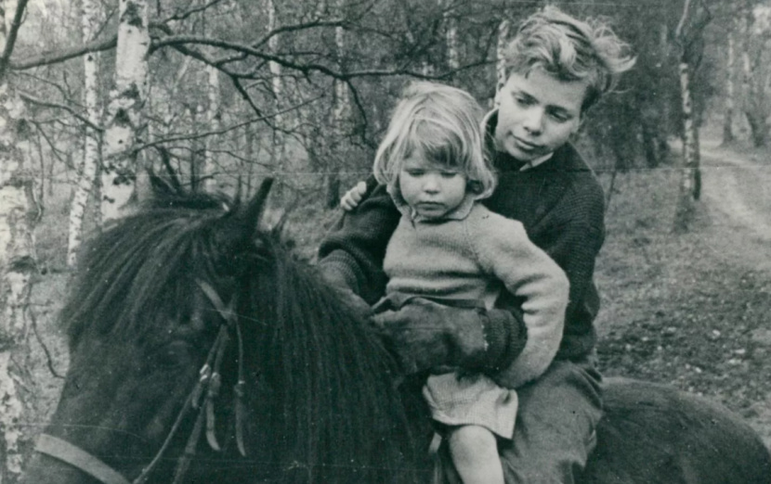
До 13 лет Брэнсон учился в начальной школе Скейтклифф в Эгаме в Суррее (теперь — школа Бишопсгейта). С 13 до 15 лет посещал школу в Стоу в Бакингемшире. Трудности в обучении и плохие оценки сам Брэнсон объяснял дислексией.
На уроках будущий финансовый магнат не мог связать двух слов — мычал, заикался и отчаянно краснел всякий раз, как его вызывали к доске.

Slide 7
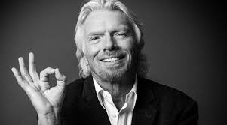
Брэнсон создал Virgin Atlantic Airways в 1984 году, запустил Virgin Mobile в 1999 году, Virgin Blue в Австралии — в 2000 году.
21 сентября 2006 года Брэнсон пообещал инвестировать доходы Virgin Atlantic и Virgin Trains в исследования в области экологически безопасного топлива. Предполагается, что инвестиции составили свыше $3 миллиардов США

Slide 8
Вывод
Люди о которых написанно выше стали известными не благодаря оценкам в школе а усердному труду на протяжении жизни, но основная масса двоечников остаются ими и в жизни.

